Slide 1
练习：
随机产生10个两位数，显示其中的降序数，统计并输出其中降序数的个数。
53，86是降序数，12，37 不是。

Slide 2
模块六 问题求解与算法基础
一、基本方法和基本思想
二、算法的设计

Slide 3
一、程序设计的基本方法和基本思想
1．枚举法
又称穷举法。列举所有的可能性，逐一尝试
例1：用枚举法求方程x³-2x²-29x-42=0在0~20之间的整数解。
初等数学：由因式分解(x+2)*(x+3)*(x-7)=0，可知0~20之间的整数解是7
分析：所有可能性{0, 1, 2……20}
用0、1、2……20，逐一尝试
range(0,21)
代码：
for x in range(0,21):
if x**3-2*x**2-29*x-42==0:
print(x)

Slide 4
枚举法基本思想：
一、程序设计的基本方法和基本思想
※ 根据题目确定所有的可能性，即答案的范围
※ 按照顺序对所有的可能情况逐一验证
※ 若某个情况符合题目的条件，则为本题的一个答案；
若全部情况验证完后均不符合题目的条件，则问题无解。
枚举法是一种比较耗时的算法。
为提高效率，根据解决问题的情况，尽量减少循环层数以及每层循环次数。

Slide 5
一、程序设计的基本方法和基本思想
例2：计算机破案
张三在家中遇害，侦查中发现A、B、C、D四人到过现场。
A说：“我没有杀人。”
B说：“C是凶手。”
C说：“杀人者是D”
D说：“C在冤枉好人。”
侦查员经过判断四人中有三人说的是真话，四人中有且只有一人
是凶手，凶手到底是谁？

Slide 6
一、程序设计的基本方法和基本思想
分析：罪犯有4种可能性{A, B, C, D}
抽象：用Python语言描述问题
假定罪犯是x，即x的值是罪犯，例如若x的值是"B"，则B是罪犯
◆ 枚举：for x in "ABCD":
◆ 四个人的话的抽象：
A说：“我没有杀人。” x!= "A"
B说：“C是凶手。” x=="C"
C说：“杀人者是D” x=="D"
D说：“C在冤枉好人。” x!= "D"
◆ “三人说的是真话”的抽象：(x!= "A") + (x=="C") +(x=="D") + (x!="D")==3
代码：for x in "ABCD":
if (x!="A") + (x=="C") +(x=="D") + (x!="D")==3:
print(x)

Slide 7
一、程序设计的基本方法和基本思想
例3：寻找肇事车辆。某次交通事故中肇事车辆撞人后逃逸，警方在现场找到3位
目击证人询问肇事车辆5位车牌号码。
甲：只看清最左两位为27
乙：只看清最后一位是3
丙：牌号是67的倍数
抽象：
分析：100种可能性 x y
0~9 0~9
for x in range(10):
for y in range(10):
num=27003+x*100+y*10
if num % 67==0:
print(num)
0~9
0~9
￭ 需要枚举的数字有几位？
27xy3
￭ 枚举的几位数字间的关系？
num=27003+x*100+y*10
￭ 验证是否是问题的解？
if num % 67==0

Slide 8
一、程序设计的基本方法和基本思想
2．迭代法
※ 生活中处处有迭代： 大学计算机：第1版、第2版……第7版……
J20研制过程：1号机、2号机、3号机……
※ 数学中迭代：把一个复杂的计算过程转化为简单过程的多次重复，
每次重复都从旧值的基础上递推出新值，并由新值代替旧值
有一个函数f(x)
x₀、x₁=f(x₀) 、x₂=f(x₁) 、x₃=f(x₂) ……x_{n}=f(x_{n-1})……
■ x₀任意 ■ 不能无限迭代，|x_{n}-x_{n-1}|<EPS时终止
■ 结果：x_{n}

Slide 9
一、程序设计的基本方法和基本思想
※ 程序设计的迭代
程序设计中，迭代是一种问题求解的基本方法
两个基本方法：迭代、递归
迭代程序：
x0=任意一个值
x1=f(x0)
while math.fabs(x1-x0)>EPS :
x0=x1
x1=f(x0)
print(x1)
Notes:
（1）EPS是指数学上的一个充分小的数，如1E-5，1E-6
（2）math.fabs()是指使用了math库中fabs函数，也可以使用内置函数abs()

Slide 10
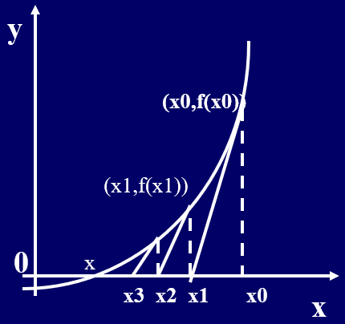


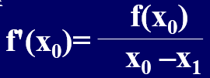
一、程序设计的基本方法和基本思想
例4：使用牛顿迭代法求方程的根。
分析：迭代公式为：
输入x₀值，从公式求出x₁，再由x₁从公式求出x₂......直到|x_{n+1}-x_{n}|<EPS结束
可视x_{n+1}为方程f(x)=0的一个近似根
注意：此f(x)非彼f(x)

Slide 11
一、程序设计的基本方法和基本思想
代码：
x0=2
x1=x0-(3*x0**3-4*x0**2-5*x0+13)/(9*x0**2-8*x0-5)
while math.fabs(x1-x0)>1E-5 :
x0=x1
x1=x0-(3*x0**3-4*x0**2-5*x0+13)/(9*x0**2-8*x0-5)
print(x1)

Slide 12


一、程序设计的基本方法和基本思想
例5：利用迭代法求立方根
迭代公式：
分析：此方法就是牛顿迭代法的一种特殊形式，x³-a=0
a=8
x0=2
x1=2/3*x0+a/(3*x0**2)
while math.fabs(x1-x0)>1E-5 :
x0=x1
x1=2/3*x0+a/(3*x0**2)
print(x1)

Slide 13


一、程序设计的基本方法和基本思想
例6：猴子吃桃子。
小猴有桃若干，第一天吃掉一半多一个；第二天吃剩下桃子的一半多一个；
以后每天都吃尚存桃子的一半多一个，到第7天只剩一个，问小猴原有桃多少？
分析：假定x_{n}表示第n天的桃子数量，因此有
变换可得
代码：
x=1
for i in range(6,0,-1):
x=(x+1)*2
print(x)
即用后一天的数推出前一天的桃子数。

Slide 14
一、程序设计的基本方法和基本思想
3．累加问题
求s=a₁+a₂+……+a_{n}+……的部分和
无数级数，计算机是无法计算无限问题
（1）求前n项之和
s=0
for i range(1,n+1):
t=计算a_{i}
s=s+t
例7：求
分析：通式是t_{i}=t_{i-1}*i 假定t_{i}表示第i项
import math
s=1 # 第0项直接赋值
for i in range(1,101):
t=1/math.factorial(i)
s=s+t
print(s)
# 注：程序效率差
s=1 # 第0项直接赋值
t=1 # 第0项的分母
for i in range(1,101):
t=t*i #计算第i项的分母
s=s+1/t # 累加第i项
print(s)
第0项
第1项
第n项
Notes:
math.factorial(i)：求i的阶乘i!

Slide 15
一、程序设计的基本方法和基本思想
import math
s=1 # 第0项直接赋值
t=1 # 第1项的值
i=1
while math.fabs(t)>1E-6:
s=s+t
i=i+1
t=1/math.factorial(i) # 计算第i项
print(s)
# 注：程序效率差
3．累加问题
求s=a₁+a₂+……+a_{n}+……
（2）累加到某一项的值小于EPS为止：| t_{n}|<EPS
s=0
t=第1项
i=1
while math.fabs(t)>1E-6:
s=s+t
i=i+1
t=第i项目
print(s)
求
分析：通式是t_{i}=t_{i-1}*i
import math
s=1 # 第0项直接赋值
t=1 # 第1项的分母
i=1
while math.fabs(1/t)>1E-6:
s=s+1/t
i=i+1
t=t*i #计算第i项的分母
print(s)
Notes:
math.factorial(i)：求i的阶乘i!

Slide 16
二、算法的基本知识
※ 科学探究的过程：提出问题、发现问题、解决问题
※ 大量的问题都可以通过计算来解决，计算成了解决问题的科学方法
解决问题的三大科学思维：理论思维、实验思维、计算思维
※ 计算思维：计算思维是运用计算机科学的基础概念进行问题求解、系统设计、
以及人类行为理解等涵盖计算机科学之广度的一系列思维活动
※ 计算思维求解问题的过程：
① 抽象 完全超越物理的时空观用符号来表示
② 自动化 机械地一步一步自动执行，即编写程序

Slide 17
二、算法的基本知识
① 抽象
本义：从众多的事物中抽取出共同的、本质性的特征，而舍弃其非本质的特征
在计算机科学中：简化复杂的现实问题的最佳途径。
■ 形式化 采用严格的数学语言，具有精确的数学语义的方法
■ 数学建模 建立数学模型
② 自动化
抽象是自动化的前提和基础
计算机通过程序实现实现自动化
程序的核心是算法
常见的简单问题的自动化：设计算法和编写程序

Slide 18
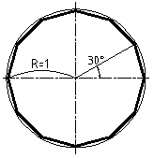
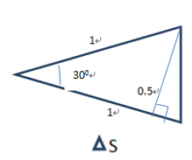


二、算法的基本知识
1．算法 计算机解决某一类问题的方法和步骤
算法是程序的核心。
例1：计算圆周率的算法（割圆法）
算法步骤：
① 量出圆的半径R
② 做圆的内接正n边形
③ 求小三角形的面积△S
④ 求圆的内接正n边形面积S= △S ×n
⑤ 求圆周率=S/R/R
⑥ 结束
圆周率= S正12边形/R/R=3
Notes:
公元3世纪，刘徽利用“割圆术”，也就是利用圆内接正六边形算起，依次将边数加倍，一直算到内接正3072边形的面积， π的近似值为3.1416；
公元5世纪，祖冲之用了 15 年时间算到小数点后7位，即 3.141 592 6，这个记录保持了一千多年。
1946年第一台计算机诞生，一下子把将π的计算提高到2 037个小数位；
2010年8月30日，日本计算机奇才近藤茂利用家用计算机和云计算相结合，计算出圆周率到小数点后 5 万亿位。

Slide 19
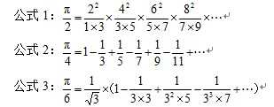
二、算法的基本知识
计算圆周率的不同公式，代表着不同的算法
■ 同一个问题，可用不同的算法来求解
■ 算法不同，求解的效率不同
■ 选择效率高、容易理解和编程实现的算法

Slide 20
2．算法的两个要素
操作与控制结构
（1）操作
■ 算术运算：加、减、乘、除等。
■ 关系运算：大于、大于等于、小于、小于等于、等于、不等于等。
■ 逻辑运算：与、或、非等。
■ 数据传送：输入、输出、赋值等

Slide 21
二、算法的基本知识
（2）控制结构
算法的三种基本结构：顺序结构、选择结构、循环结构

Slide 22
二、算法的基本知识
3．算法的特点
① 有穷性：必须能在执行有限个步骤之后终止
不能处理无限的问题
② 确定性：每一步骤必须有确切的定义
不能有二义性。
③ 可行性：任何计算步骤都是可以被分解为基本的可执行的操作步骤
④ 输入：一般有0个或多个输入，它们取自某一特定的集合。
可以没有输入
⑤ 输出：一般有若干个输出信息，是反映对输入数据加工后的结果
没有输出的算法是没有意义的

Slide 23
二、算法的基本知识
4．算法的表示
常见的有四种表示方法：自然语言、传统流程图、伪代码、计算机语言
例如，求自然对数e
（1）自然语言
优点：通俗易懂
缺点：不严格，
易产生歧义性
① 置初态：累加器s←1(第0项)，分母t ←1(第1项)，计数器i←1
② 重复执行下面的语句，直到某项绝对值小于EPS，转③
• 求累加和：s←s+1/t
• i←i+1
• t←t*i
③ 输出：显示结果pi*4

Slide 24
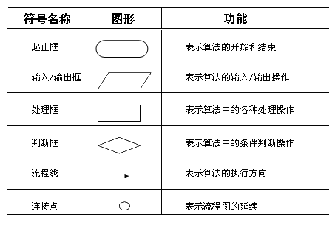
二、算法的基本知识
（2）流程图
以特定的图形符号加上说明来表示算法
优点：较好的体现程序设计的逻辑。
缺陷：制作费时
开始
s←1, t ←1, i←1
|1/t|>10⁻⁶
False
True
s←s+1/t
i←i+1
t←t*i
输出s
结束

Slide 25
二、算法的基本知识
（3）伪代码
用介于自然语言和计算机语言之间的文字和符号来描述算法。
Begin
s=1 // 第0项直接赋值
t=1 // 第1项的分母
i=1
While (|1/t|>=10⁻⁸)
{
s ← s+1/t
i ← i+1
t ← t*i // 计算第i项的分母
}
Print s // 输出结果
End
有如下简单约定：
◆ 用Begin开始、End结束；
◆ 每一条指令占一行
◆ ”//“标志表示注释
◆ 输入/输出以Input/Print表示；
◆ 用“←”表示赋值； 用缩进表示代码块结构，
块中多句语句用一对{}括起；
◆ 数组形式：数组名[下界‥上界]；
数组元素：数组名[序号]；
◆ 一些函数调用或者处理简单任务可以
用一句自然语言

Slide 26
二、算法的基本知识
（4）计算机语言
直接用某种程序设计语言描述
import math
s=1 # 第0项直接赋值
t=1 # 第1项的分母
i=1
while math.fabs(1/t)>1E-6:
s=s+1/t
i=i+1
t=t*i # 计算第i项的分母
print(s)

Slide 27
二、算法的基本知识
5．算法的评定 如何来评价算法的好坏？
时间复杂度：执行算法所需要的计算工作量。考虑的是基本运算
假定问题规模是n，f(n) 表示算法，O(f(n))表示时间复杂度
O(1)<O(log₂n)<O(n)<O(nlog₂n)<O(n²)<O(n³)<O(n^{k})<O(2^{n})
print("hi") | O(1)
for i in range(n): print(i) | O(n)
for i in range(n): for j in range(n): print(i,j) | O(n²)
空间复杂度：算法需要消耗的内存空间。
算法使用了若干变量
O(1)
算法使用了长度为n的一维列表
O(n)
算法使用了n行n列的二维列表
O(n²)

Slide 28
二、算法的基本知识
6．常见算法
■ 穷举法、
■ 迭代、递归法
■ 贪心算法
■ 分治法
■ 动态规划法
■ 回溯法
7．算法的重要性
算法是计算机学科的核心支柱之一
人工智能的核心是算法，数据、算法、算力是人工智能的三要素

Slide 29
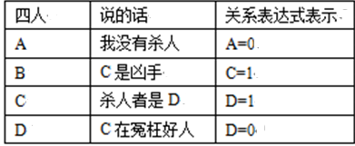
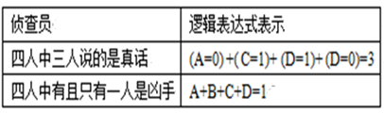
拓展学习
1．警察破案：另一种枚举法
分析： 0表示不是凶手，1表示是是凶手
A、B、C、D四个人，每一个人都是两种可能，组合后共16种可能
A B C D
0 0 0 0
1 1 1 1
抽象：

Slide 30
拓展学习
代码：
for A in range(0,2):
for B in range(0,2):
for C in range(0,2):
for D in range(0,2):
if((A==0)+(C==1)+(D==1)+(D==0))==3 and (A+B+C+D==1):
print (A,B,C,D) # 输出的值是1的为凶手
结果：0 0 1 0

Slide 31
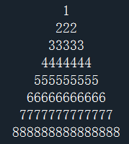
拓展学习
2．自顶向下、逐步求精
※ 逐步求精
例7：输出如图所示的字符图形
① 第一步：图形有8行，第1~8行
for i in range(1,9):
输出第i行
② 第二步：每一行三个部分组成：indent空格、2*i-1个数字i、换行符
下一行的空格数量比上一行少1个。
indent=10
for i in range(1,9):
输出indent个空格
输出2*i-1个数字i，并且换行
indent=indent-1

Slide 32
拓展学习
③ 第三步：代码
indent=20
for i in range(1,9):
print(" "*indent,end="")
print(str(i)*(2*i-1))
indent=indent-1
逐步求精：开始时抓住主要而忽略细节，然后逐步一层层细化，
直到描述清楚细节而形成代码

Slide 33
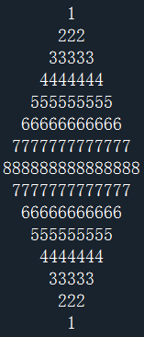
拓展学习
※ 自顶向下
例8：输出如图所示的字符图形
从问题的全局下手，把一个复杂的任务分解成许多易于
控制和处理的子任务，子任务还可能做进一步分解，
如此重复，直到每个子任务都容易解决为止
输出字符图形
indent=20
for i in range(1,9):
print(" "*indent,end="")
print(str(i)*(2*i-1))
indent=indent-1
indent=indent+2
for i in range(7,0,-1):
print(" "*indent,end="")
print(str(i)*(2*i-1))
indent=indent+1
输出
上三角
输出
下三角

